Slide 1
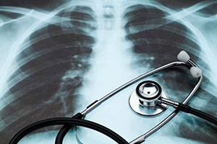
Сәулелі диагностика

Slide 2
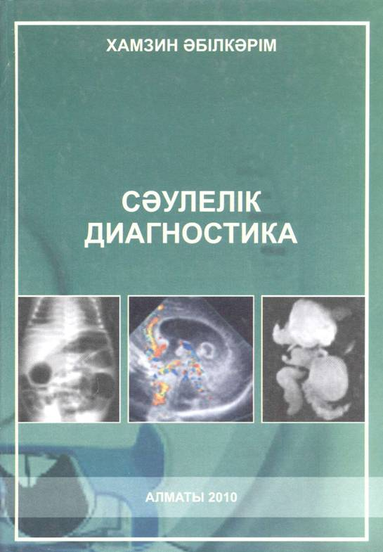
Монографияда кеуде қуысы мүшелерінің (бронхтардың, өкпелердің, плевраның, диафрагманың, жүректің, қолқаның) негізгі жиі кездесетін ауруларының рентгенологиялық белгілері баяндалған. Кітапта рентгенологияға кіріспе , рентгенологиялық зерттеудің негізгі әдістері, ренгеноконтрастық әдістер, қосымша және әдейі әдістер, рентгенофункционалды әдістер, тыныс алу мүшелерінің рентгенанатомиясы, интерстицияның жедел қабынуы, өкпе туберкулезі, бронхтар мен өкпелердің қатерсіз ісіктері, өкпенің қатері ісігі, жазылған, автордың көп жылдық еңбегінің және әдейі әдебиеттегі мәліметтердің жиынтығы жарияланған.
Кітап медицина жоғарғы оқу орындарының студенттері мен резиденттеріне, рентгенологтарға, пульмонологтарға, онкологтарға, терапевтерге, кардиологтарға арналған.
616-073.75
Х 18
Хамзин, Ә.
Сәулелік диагностика. Бірінші кітап. Кеуде қуысы мүшелерінің қалыпты көрінісі және ауруларының рентгенологиялық негіздері : монография / Ә. Хамзин. - Алматы : Эверо, 2010. - 148 бет

Slide 3
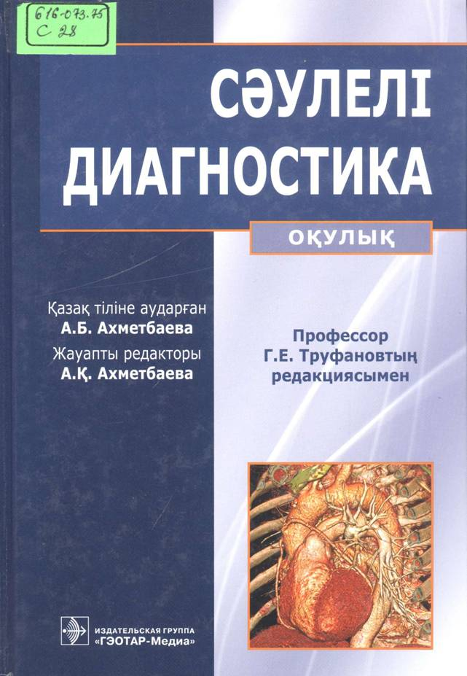
«Сәулелі диагностика» оқулығы «Сәулелі диагностика, сәулелі терапия» кітабының бірінші томы негізінде құрылған . Мұнда «Емдеу ісі» мамандығы бойынша 3-ші қатардағы жоғарғы білікті білімнің Федералды мемлекеттік білім стандартының жаңаша бұйрықтарын есепке ала отырып, адамның дене мүшелері мен жүйелерінің аурулары және зақымдалуларының сәулелі диагностикасының негіздері, суреттерді алудың физикалық ұстанымдарын жазу мен сәулелі диагностиканың барлық әдістерінің сипаттамалары келтірілген.
Дене мүшелері мен жүйелердің аурулары және зақымдалуының диагностикасында сәулелі әдістердің мүмкіндіктері қарастырылган. Жарақаттар және қаңқаның, кеуде, іш, жамбас, сонымен қатар бас миы мен жұлынның жиі кездесетін ауруларының сәулелі семиотикасы егжей-тегжейлі жазылған. Әрбір тараудың соңында мүшелер мен жүйелерді зерттеу кезеңдегі әдістердің қолдану көрсеткіштері келтірілген.
Оқулық «Ішкі аурулар пропедевтикасы, сәулелі диагностика» және «Жалпы хирургия, сәулелі диагностика» пәндерін оқитын медициналық жоғарғы оқу орындарының студенттеріне арналған. Кітап дәрігерлердің жоғарғы оқу орнынан кейінгі маман- дандырылған білімі жүйесінде пайдалы болары анық.
616-073.75
С28
Сәулелі диагностика : оқулық / Г. Е.Труфановтын редакциясымен ; — М. : ГЭОТАР- Медиа, 2014.-576 б

Slide 4
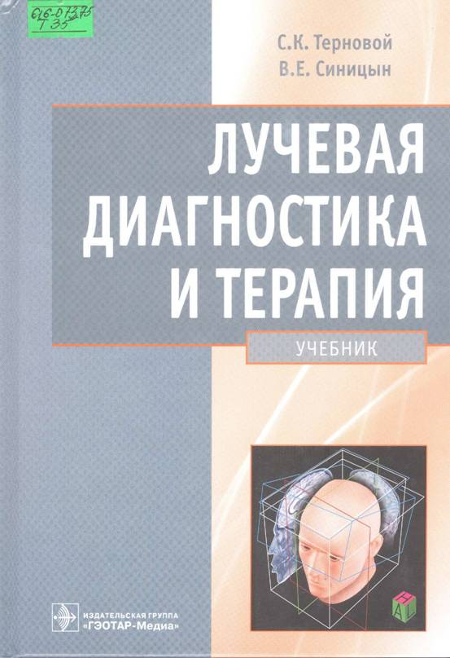
В учебном пособии рассказано о всех методах лучевой диагностики — рентгенологическом, радионуклидном и ультразвуковом, ангиографии, а также компьютерной и магнитно-резонансной томографии, интервенционной радиологии. Дается понятие о лучевой терапии злокачественных новообразований. Описываются принципы комплексного использования методов лучевой диагностики основных болезней.
Учебное пособие подготовлено в соответствии с программой по лучевой диагностике и терапии Минздравсоцразвития РФ и рекомендовано студентам медицинских вузов, обучающимся по специальности 060101.65 «Лечебное дело» по дисциплине «Лучевая диагностика и терапия», клиническим ординаторам разных специальностей, молодым врачам.
616.3
Л 871
Лучевая диагностика и терапия: учебное пособие / С.К. Терновой, В.Е. Синицын. - М.: ГЭОТАР-Медиа, 2010. — 304 с.

Slide 5
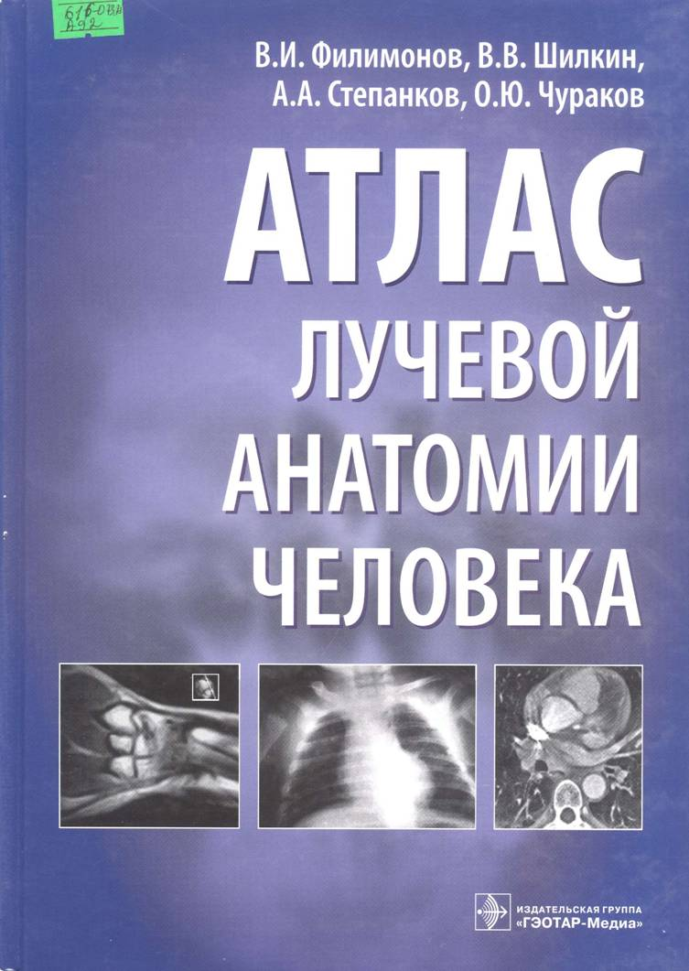
Атлас является первым отечественным изданием, представляющим возможность изучать не рисунки и фотографии мертвого тела, а строение живого человека с помощью современных методов визуализации. Он создан на основе исследования областей, частей, систем и отдельных органов человека современными лучевыми методами, построен по топографическому принципу расположения материала.
Атлас содержит 640 электронных копий оригинальных рентгенограмм, рентгеновских компьютерных томограмм, магнитнорезонансных томограмм и сонограмм. Представлено анатомическое аннотирование изображений современными латинскими терминами и их эквивалентами на русском и английском языках.
Предназначен студентам медицинских вузов, а также может быть использован на последипломных этапах подготовки специалистов здравоохранения.
616-073.75
А 92
Атлас лучевой анатомии человека / В. И. Филимонов . - М. : ГЭОТАР-Медиа, 2010. – 452 с.

Slide 6
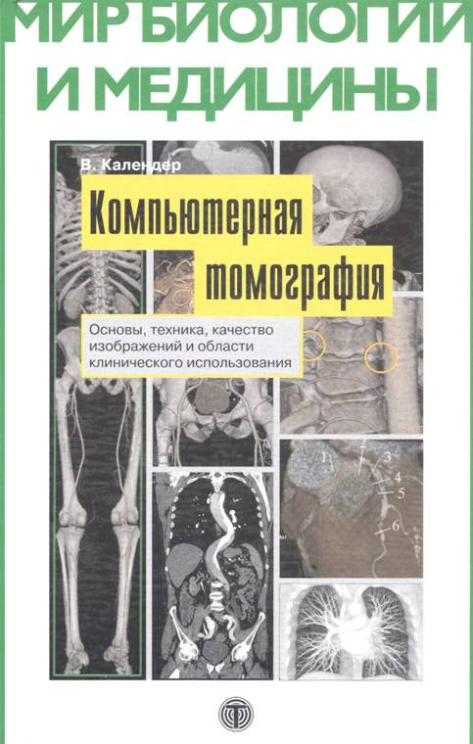
Компьютерная томография (КТ), за создание которой в 1979 году Г. Хаунсфилду и А. Кормаку была присуждена Нобелевская премия по медицине, стала одним из важнейших методов диагностики.
Данная монография является первым в нашей стране фундаментальным руководством по КТ. Она написана ведущим мировым специалистом в данной области.
В книге подробно описаны технические основы КТ, алгоритмы реконструкции изображений, анализ качества изображений, методы трехмерной обработки данных КТ, вопросы лучевой нагрузки при КТ и основные области клинического применения метода.
Книга рассчитана на широкий круг читателей, в первую очередь на специалистов по лучевой диагностике, медицинских физиков, студентов медицинских институтов.
616-073.756.8
К 17
Календер, В.
Компьютерная томография
- Москва: Техносфера, 2006. - 344с

Slide 7
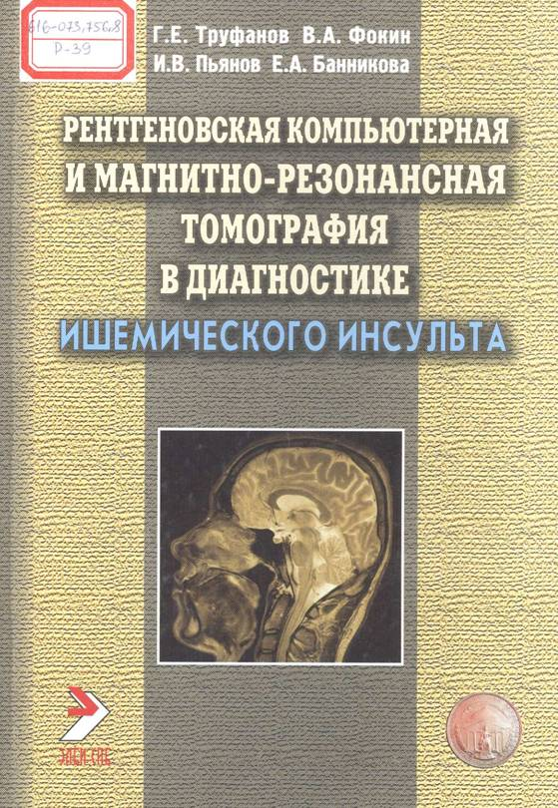
Монография посвящена новым методам неинвазивнон диагностики ишемического инсульта — спиральной компьютерной и высокопольной магнитно-резонансной томографии с возможностью получения диффузионновзвешенных и перфузионновзвешенных и юбражений.
В монографии на основе обзора литературных данных рассматриваются вопросы этиологии, патогенеза и патофизиологических изменений при ишемическом инсульте. Подробно изложено состояние и проблемы лучевой диагностики ишемического инсульта на современном этапе.
Отдельная глава посвящена оптимизации методики проведения спиральной КТ и высокопольной МРТ головного мозга. Разработана и внедрена в клиническую практику методика диффузионной и перфузионной МРТ.
Подробно рассматриваются вопросы применения КТ и МРТ в острои стадии ишемического инсульта, а также при динамическом наблюдении и после проведения курса интенсивной терапии.
Для специалистов по лучевой диагностике, неврологов и нейрохирургов.
616-073.756.8
Р 39
Рентгеновская компьютерная и магнитно-резонансная томография в диагностике ишемического инсульта : монография / Г. Е. Труфанов - СПб.: "ЭЛБИ-СПб.", 2005. - 192 с.

Slide 8
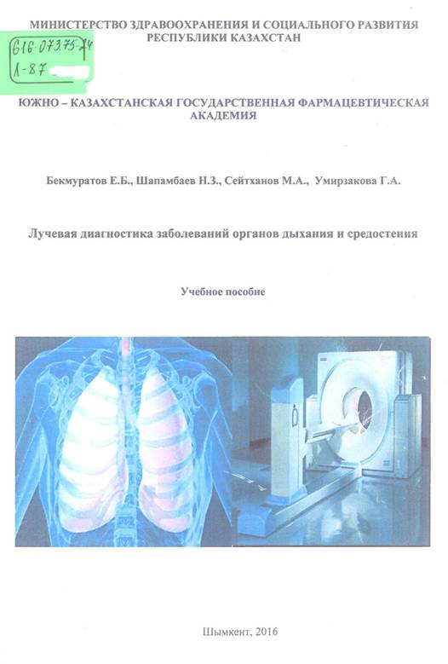
Быстрый прогресс в области рентгенологической визуализации является результатом не только непрерывного совершенствования оборудования и появления новых методик, но также следствием расширения диагностических возможностей.
Роль и значение лучевой диагностики в подготовке врача в медицинской практике возрастает. Это связано с созданием современных диагностических центров, с вводом в строй крупных городских, областных, республиканских больниц, оснащенных новейшей аппаратурой. Успех лучевой диагностики обеспечен широким использованием рентгеновской, компьютерной и магнитно-резонансной томографии, ультразвуковых и радионуклидных исследований.
616-073.75-24
Л 871
Лучевая диагностика заболеваний органов дыхания и средостения : учебное пособие / Е. Б. Бекмуратов; М-во здравоохранения и социального развития РК. ЮКГФА. - Шымкент : , 2016. - 104 с.

Slide 9
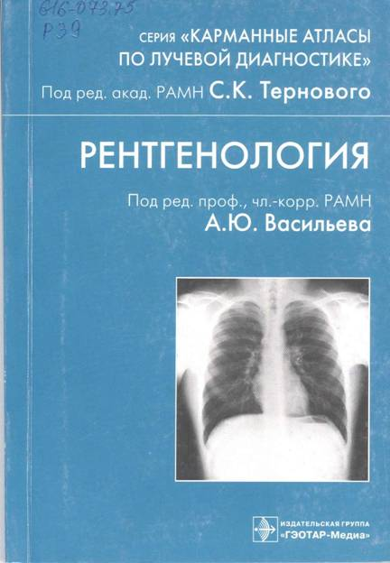
В атласе представлены основные укладки для
производства рентгенологического исследования костно
суставной системы, в том числе изображения черепа,
позвоночника, костей конечностей, а также органов грудной клетки и брюшной полости. Издание проиллюстрировано высококачественными снимками, выполненными с применением цифровой рентгеновской аппаратуры.
Атлас предназначен в качестве учебного пособия для системы послевузовского профессионального образования.
Издание подготовлено в рамках приоритетного проекта “Образование” по программе инновационного вуза и Ведущей научной школы.
616-073.75
Р 397
Рентгенология : учеб. пособие / под ред. А. Ю. Васильева. - М. : ГЭОТАР - Медиа, 2008. - 128 с.

Slide 10
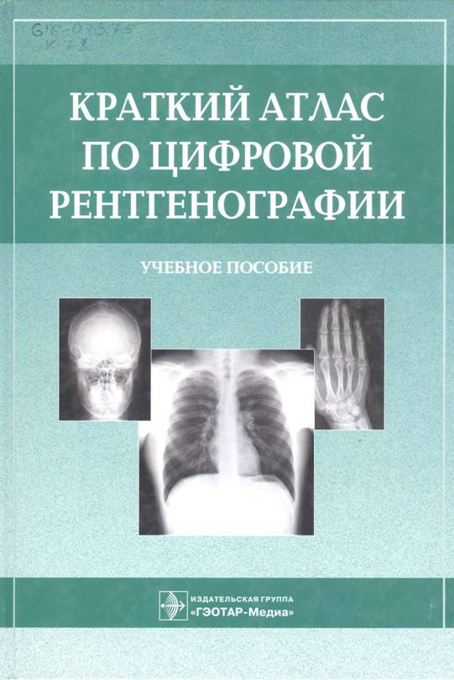
В Атласе представлены основные укладки для производства рентгенологического исследования костно-суставной системы, в том числе изображения черепа, позвоночника, костей конечностей и также органов грудной клетки и брюшной полости. Издание проиллюстрировано высококачественными снимками, выполненными с применением цифровой рентгеновской аппаратуры.
Атлас предназначен в качестве учебного пособия для системы послевузовского профессионального образования.
Рекомендован Ученым советом МГМСУ для системы послевузовского образования врачей; протокол № 9 от 19.06.2007 г.
Рекомендуется Учебно-методическим объединением по медицинскому и фармацевтическому образованию вузов России в качестве учебного пособия для системы послевузовского профессионального образования врачей.
Атлас подготовлен в рамках приоритетного национального проекта «Образование» по программе инновационного вуза и Ведущей научной школы.
616-073.75
К 786
Краткий атлас по цифровой рентгенографии : учеб. пособие: атлас /под ред. А. Ю. Васильева. - М. : ГЭОТАР - Медиа, 2008. - 88 с.

Slide 11

В руководстве рассмотрены методические особенности применения современных контрастно-диагностических средств для повышения эффективности лучевой диагностики.
Описаны физико-химические свойства йодированных рентгеноконтрастных средств и их роль в развитии возможных побочных реакций. Указаны способы профилактики и лечения нежелательных реакций. Изложены современные технологии использования рентгеноконтрастных средств при ангиографии, компьютерной томографии, экскреторной урографии, миелографии, лимфографии.
Описаны принципы магнитно-резонансной визуализации и применения магнитно-резонансных контрастных средств для визуализации ЦНС, проведения магнитно-резонансной ангиографии, диагностики заболеваний коронарных артерий и ишемии миокарда, заболеваний почек, суставных повреждений, опухолевых образований молочной железы, матки, яичников и гепатобилиарной системы, рассеянного склероза.
Предназначено для специалистов, работающих в области лучевой диагностики с контрастным усилением, фармакологов, студентов и аспирантов медицинских вузов, интересующихся современными технологиями искусственного контрастирования и эндоваскулярной хирургии.
616-073.755.4
Ш 610
Шимановский, Н. Л.
Контрастные средства: руководство по рациональному применению / Н. Л. Шимановский. - М. : ГЭОТАР - Медиа, 2009. - 464 с.

Slide 12

Монографияда ас қорыту жүйесі мүшелерінің (жұтқыншақтың, өңештің, асқазанның, аш ішектің, тоқ ішектің, бауырдың, ұлтабардың,, ұйқы бездің) негізгі жиі кездесетін ауруларының сәулелік белгілері баяндалған. Кітапта кіріспе жазылған, зерттеу әдістеріне толық көңіл бөлінген, өт қабы және өт жолдарының сәулелік анатомиясы , ұйқы безінің сәулелік анатомиясы, мүшелердің сәулелік анатомиясы сипатталған. Кітап медицина жоғары оқу орындарының студенттері мен резиденттеріне, рентгенологтарға, гастроэнтерологтарға, терапевтерге арналған.
616-073.75
Х 18
Хамзин, Ә.
Сәулелік диагностика. Екінші кітап. Ас қорыту мүшелерінің қалыпты көрінісі және ауруларының сәулелік белгілері : монография / Ә. Хамзин. - Алматы : Эверо, 2010. - 110 бет.

Slide 13

В атласе приводятся данные по нормальной анатомии органов центральной нервной системы, органов тела и конечностей, представленной на магнитно-резонансных (МР) томограммах. Даны рекомендации по планированию МР исследования, позиционирования срезов, подготовке пациентов, выбору оборудования. Описаны принципы использования контрастных средств для МРТ. Рассмотрены показания и противопоказания к использованию метода.
Карманный атлас по МР томографии предназначен для студентов медицинских вузов, врачей интернов и ординаторов.
616-073.756.8
С 384
Синицын, В. Е.
Магнитно- резонансная томография в диагностических заболеваний : учеб. пособие / В. Е. Синицын, Д. В. Устюжанин. - М. : ГЭОТАР - Медиа, 2008. - 208 с.

Slide 14

В кратком атласе рассмотрена нормальная КТ анатомия
головного мозга, шеи, грудной клетки, придаточные пазухи носа, орбиты, позвоночника, брюшной полости,
полости малого таза; подробно описан порядок исследования
сердца и сосудов, приведены стандартизованные протоколы проведения исследований и укладок пациентов.
Карманный атлас будет интересен врачам-рентгенологам, занимающимся компьютерной томографией, а также полезен врачам-рентгенологам широкого профиля, клиницистам, тесно работающим с отделениями КТ, студентам и клиническим ординаторам. Рекомендуется к использованию на кафедрах лучевой диагностики медицинских вузов.
Предлагаемый читателям компактный карманный атлас состоит из шести томов. Каждый том посвящен определенному методу диагностики: рентгенографии, ультразвуковой диагностике, компьютерной томографии, радионуклидному методу, магнитно-резонансной томографии и ангиографии.
616-073.756.8
Т 353
Терновой, С. К.
Компьютерная томография : учеб. пособие / С. К. Терновой, А. Б. Абдураимов, И. С. Федотенков. - М. : ГЭОТАР - Медиа, 2009. - 176 с.

Slide 15
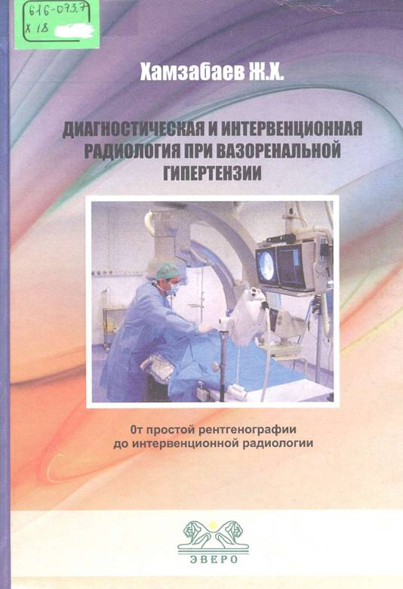
Настоящая монография является обобщением результатов многолетней работы по комплексному рентгенорадиологическому обследованию больных с вазоренальной и почечно - паренхиматозной формой артериальной гипертензий. Изучены и подробно изложены дифференциально-диагностические критерии.
Определена диагностическая эффективность и обоснована последовательность применения радиологических методов, начиная от предварительного отбора больных (экскреторная урография, и радионуклидные исследования), специализированного этапа обследования (УЗИ, КТ, МРТ) и заключительной диагностики (аортоангиография, почечная фармакоангиографня). Описаны новые сипмтомы, внесены методические усовершенствования, позволившие повысить эффективность диагностики и снизить лучевую нагрузку на больного.
616-073.7
Х18
Хамзабаев, Ж. Х.
Диагностическая и интервенционная радиология при вазоренальной гипертензии : монография / Ж. Х. Хамзабаев. - Алматы : Эверо, 2015. - 316 с.

Slide 16
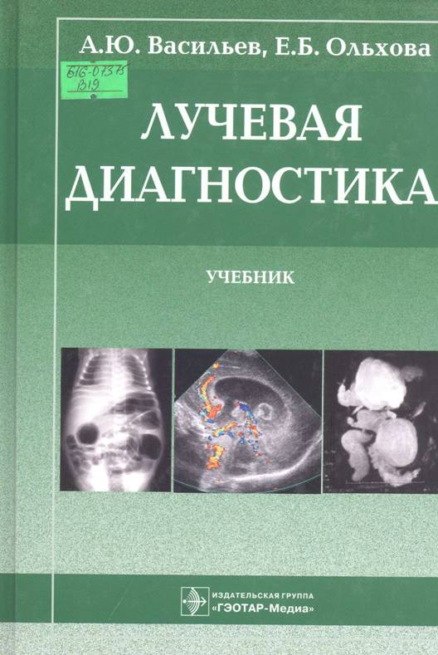
В учебнике представлена лучевая диагностика наиболее распространенных заболеваний детского возраста в соответствии с программой медицинских вузов по педиатрии и детской хирургии. Особое внимание уделено периоду новорожденное и неотложной патологии. Представлены разделы по физическим основам лучевых методов, нейровизуализации, лучевой диагностике заболеваний органов челюстнолицевой области и шеи, легких и плевральных областей. Детально изложены основы лучевой диагностики абдоминальной патологии. Отдельные главы посвящены лучевой диагностике заболеваний репродуктивной системы у детей и травматическим повреждениям внутренних органов. Представлены показания к выполнению отдельных видов лучевых исследований при различных заболеваниях, ограничения лучевых методов исследования, принципы подготовки детей к лучевым исследованиям. Учебник содержит вопросы текстового контроля.
616-073.75
В 19
Васильев, А. Ю.
Лучевая диагностика : учеб. для студентов педиатрических вузов и фак. / А. Ю. Васильев, Е. Б. Ольхова. - 2-е изд. - М. : ГЭОТАР - Медиа, 2009. - 688 с.

Slide 17
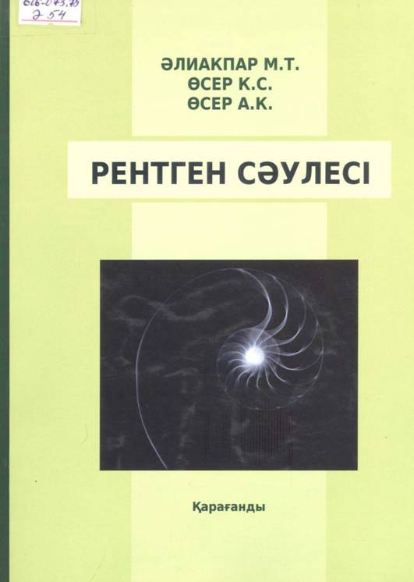
Оқулықта рентген тәсілдері арқылы адам ағзаларындағы дерттерді анықтаудың, пышақсыз ашып көру, адамның қаңқасын зерттеу, рентген тәсілдері арқылы тыныс алу мүшелерінің дерттерін анықтау, сәуленің әсерінен мамандарды, ауру адамдарды қорғаудың жолдары келтірілген. Онымен бірге денсаулық сақтау мекемелерінің емдеу бөлімдерінде рентген құралының санын жоспарлау жобасын береді.
Бұл кітап көпшілікке арналған С.А. Рейнбергтің орыс тілінде жазылған еңбегінен еркін аударылған.
Оқулык рентген сәулесі арқылы дерттерді анықтау саласында қолданылатын тәсілдердің орысша-қазақша түсіндірме сөздігімен, оқулықта келтірілген сөз атауларының орысша-қазақша сөздігімен толықтырылған.
616-073.75
Ә54
Әлиакпар, М. Т.
Рентген сәулесі : оқулық / М. Т. Әлиакпар, К. С. Өсер, А. К. Өсер. - 2-бас. - Қарағанды : ЖК "Ақнұр", 2013. - 248 бет.

Slide 18

Атлас рентгенологических укладок известных немецких авторов в простой и наглядной форме представляет способы получения качественного рентгеновского снимка, как диагностической основы для изучения и интерпретации нормальных и патологических анатомических находок.
В книге приведены стандартные укладки и различные варианты, часто встречающиеся в практике врача-рентгенолога и рентгенлаборанта.
Оригинальная структура атласа, включающая рентгеновский снимок и поясняющие схемы-рисунки, значительно облегчает понимание излагаемого материала. Этой же цели способствует дополнительное использование второго цвета. Содержит 405 иллюстраций.
Для рентгенлаборантов, врачей-рентгенологов, хирургов, травматологов и ортопедов, гастроэнтерологов и врачей других специальностей, использующих рентгенологический метод в своей практике.
616-073.75
Т61
Торстен, Б.
Атлас рентгенологических укладок : пер. с англ. / Б. Торстен, Эмиль Райф Меллер ; - М. : Медицинская литература, 2005. - 320 с.

Slide 19

«Медицинская рентгенология» — учебник нового типа. В нем объединен богатый опыт традиционного преподавания рентгенологии с идеями программированного обучения. В книге не только излагаются сведения по рентгенологии, которые читатель должен усвоить, но и подробно рассмотрено, как овладеть этими знаниями.
В учебнике последовательно освещены средства и методы рентгенологической диагностики, принципы и система рентгенологического распознавания болезней, материалы о рентгенологическом исследовании легких, сердца и сосудов, органов пищеварения, костей и суставов, а также приведены сведения о неотложной рентгенодиагностике острых заболеваний и повреждений. В специальных главах даны программы диагностического анализа рентгенограмм и диагностические алгоритмы. После изложения прямой информации следуют задания по немедленному контролю усвоения материала. Для лучшего понимания в учебник введены психологические задачи. Учебник богато иллюстрирован фоторепродукциями с рентгенограмм и схематическими рисунками.
Учебник отличается яркой клинической направленностью. На примере клинико - рентгенологических наблюдений в нем дается система умственных действий врача, необходимая для распознавания и дифференциальной диагностики повреждений и заболеваний органов и систем человека.
616-073.75
Л 590
Линденбратен, Л. Д.
Медицинская рентгенология. 1 том : учебник / Л. Д. Линденбратен, Л. Б. Наумов. - Алматы : Эверо, 2014. - 218 с.

Slide 20
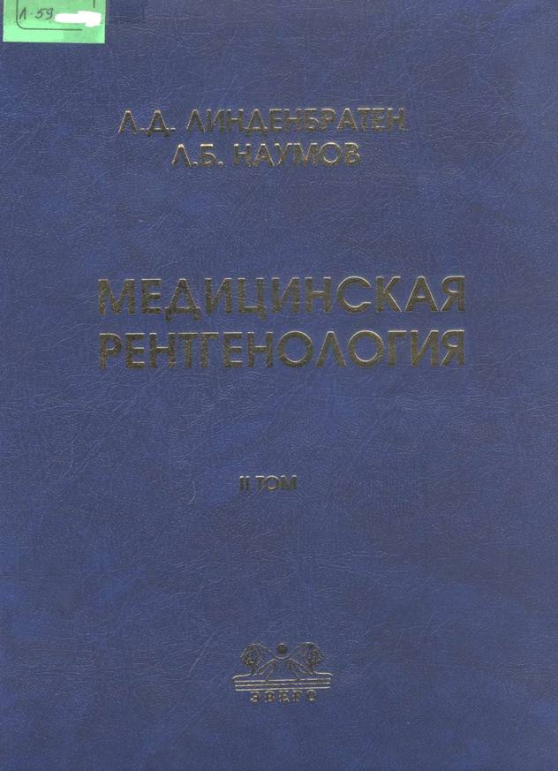
«Медицинская рентгенология» — учебник нового типа. В нем объединен богатый опыт традиционного преподавания рентгенологии с идеями программированного обучения. В книге не только излагаются сведения по рентгенологии, которые читатель должен усвоить, но и подробно рассмотрено, как овладеть этими знаниями.
В учебнике последовательно освещены средства и методы рентгенологической диагностики, принципы и система рентгенологического распознавания болезней, материалы о рентгенологическом исследовании легких, сердца и сосудов, органов пищеварения, костей и суставов, а также приведены сведения о неотложной рентгенодиагностике острых заболеваний и повреждений. В специальных главах даны программы диагностического анализа рентгенограмм и диагностические алгоритмы. После изложения прямой информации следуют задания по немедленному контролю усвоения материала. Для лучшего понимания в учебник введены психологические задачи. Учебник богато иллюстрирован фоторепродукциями с рентгенограмм и схематическими рисунками.
Учебник отличается яркой клинической направленностью. На примере клинико - рентгенологических наблюдений в нем дается система умственных действий врача, необходимая для распознавания и дифференциальной диагностики повреждений и заболеваний органов и систем человека.
616-073.75
Л 590
Линденбратен, Л. Д.
Медицинская рентгенология. 2 том : учебник / Л. Д. Линденбратен, Л. Б. Наумов. - Алматы : Эверо, 2015. - 250 с.

Slide 21
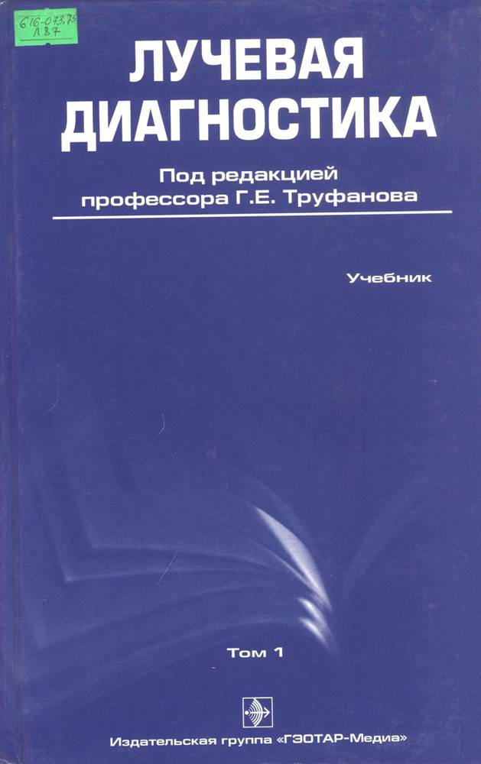
В учебнике изложена характеристика всех методов лучевой диагностики с описанием физических принципов получения изображений. В конце каждого раздела подробно изложены показания к применению того или иного метода при обследовании различных органов и систем.
Рассматриваются возможности лучевых методов исследования в диагностике заболеваний и повреждений различных органов и систем.
Подробно описана лучевая семиотика повреждений и наиболее часто встречающихся заболеваний скелета, груди, живота, малого таза, а также головного и спинного мозга.
Учебник предназначен для студентов медицинских вузов.
616-073.75
Л 87
Лучевая диагностика. Т.1 : учебник / под ред. Г. Е. Труфанова. - М. : ГЭОТАР - Медиа, 2011, 2009. - 416 с.

Slide 22

В учебнике «Лучевая диагностика», созданном на основе первого тома учебника «Лучевая диагностика, лучевая терапия» (2007) с учетом современных требований Федерального государственного образовательного стандарта высшего профессионального образования 3-го поколения по специальности «Лечебное дело», изложены основы лучевой диагностики повреждений и заболеваний органов и систем человека, характеристики всех методов лучевой диагностики с описанием физических принципов получения изображений. С современных позиций рассматривается лучевая анатомия органов и систем человека, а также особенности проведения исследований.
Рассматриваются возможности лучевых методов исследования в диагностике заболеваний и повреждений различных органов и систем. Подробно описана лучевая семиотика повреждений и наиболее часто встречающихся заболеваний скелета, органов груди, живота, таза, а также головного и спинного мозга.
В конце каждого раздела подробно изложены показания к применению того или иного метода при обследовании различных органов и систем.
Учебник предназначен студентам медицинских вузов, изучающим дисциплины «Пропедевтика внутренних болезней, лучевая диагностика» и «Общая хирургия, лучевая диагностика». Учебник может быть полезным в системе послевузовского профессионального образования врачей.
616-073.75
Л 871
Лучевая диагностика : учебник / М-во образования и науки РФ ; под ред. Труфанова Г. Е. . - М. : ГЭОТАР - Медиа, 2013. - 496 с.

Slide 23
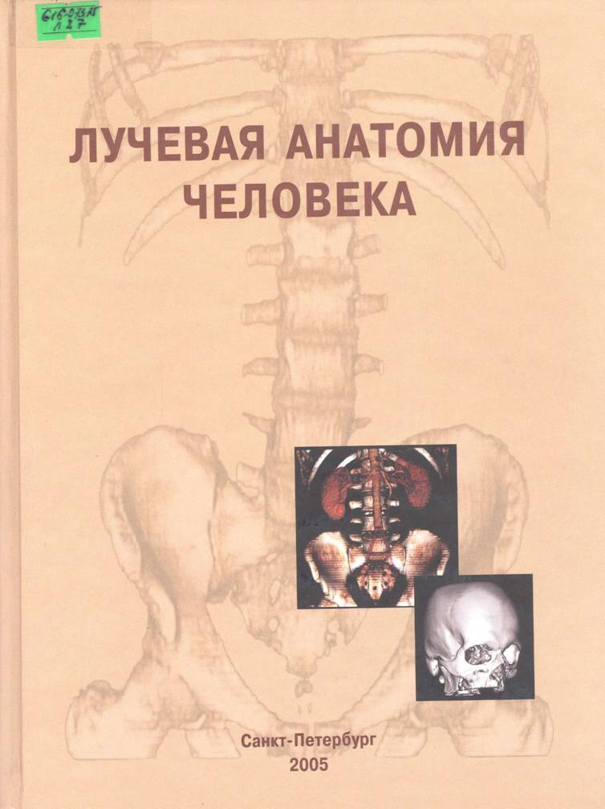
Руководство для врачей «Лучевая анатомия человека» является первым в России изданием, в котором при большом объеме и глубине фактического материала отражена нормальная анатомия человека по данным рентгеновских, УЗИ, КТ и МРТ исследований. Представлены возрастные особенности всех органов и морфофункциональных систем. Книга предназначена для врачей-рентгенологов, специалистов УЗД, КТ, МРТ, хирургов, терапевтов, невропатологов и представителей смежных областей медицины.
Термины даны в соответствии с Международной анатомической номенклатурой 2003 года.
Руководство может использоваться для обучения лучевой диагностике как студентов вузов, так и на постдипломном уровне.
616-073.75
Л87
Лучевая анатомия человека : учебно-методическое пособие / под ред. Т. Н. Трофимовой. - СПб. : СПбМАПО, 2005. - 496 с.

Slide 24
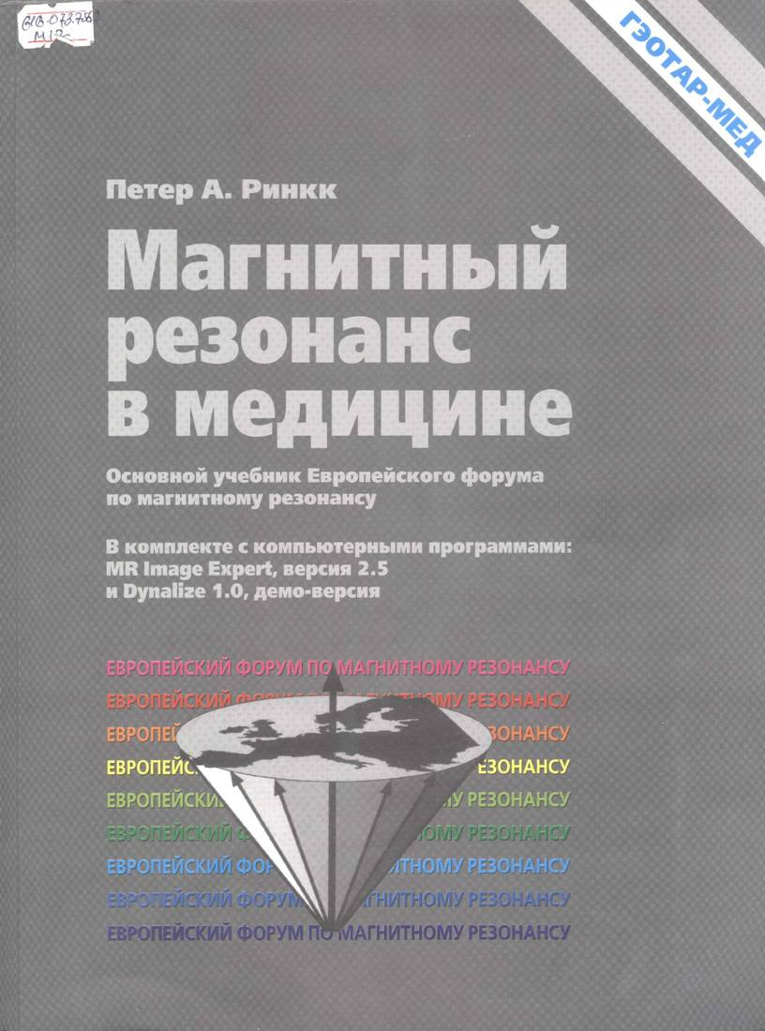
Данная книга — единственное издание на русском языке, содержащее подробное фундаментальное описание физических основ магнитно-резонансной (МР) томографии и спектроскопии, принципов формирования изображений, природы контраста на МР- томограммах, эффектов кровотока, функциональных исследований, контрастных средств. Рассматриваются вопросы безопасности МР - исследований, а также появления артефактов на МР- изображениях и борьбы с ними. Особенность данной книги — комплектация компьютерным диском (СО-КОМ) с двумя программами, облегчающие понимание многих сложных вопросов, описываемых в книге.
Книга может быть рекомендована всем специалистам, работающим в области МР - томографии и спектроскопии, а также лучевой диагностики в целом. Кроме того, она будет интересна врачам всех специальностей, направляющим пациентов на МР-томографию, а также студентам медицинских институтов и средним медицинским работникам — рентгенолаборантам.
616-073.756.8
Р 518
Ринкк, А. Петер.
Магнитный резонанс в медицине. Основной учебник Европейского форума по магнитному резонансу. В комплекте с компьютерными программами: : учебник - М. : ГЭОТАР - Медиа, 2003. - 256 с

Slide 25
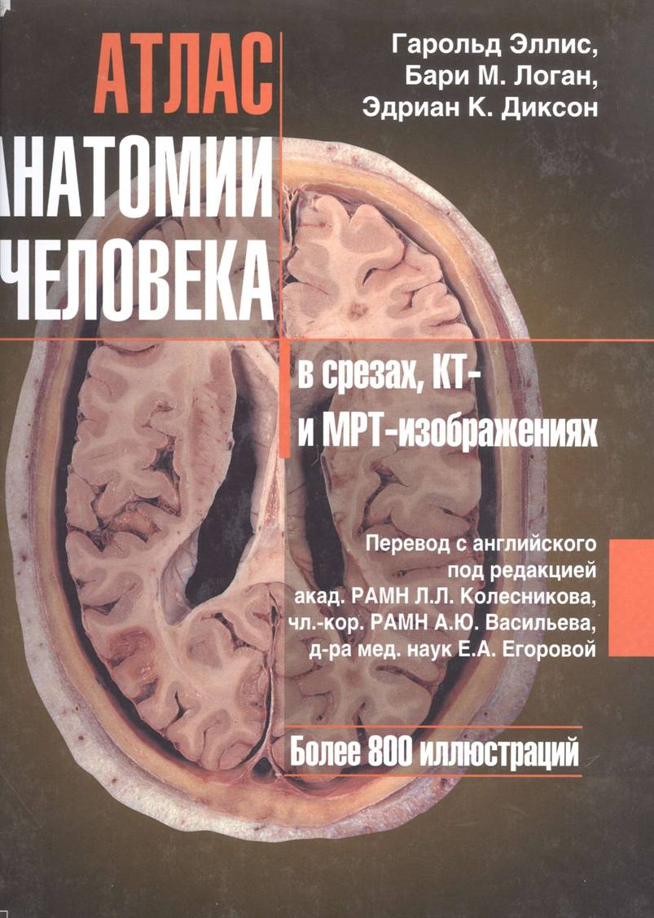
В книге представлено около 800 прекрасных полноцветных иллюстраций срезов трупного материала, а также изображений, полученных методами компьютерной и магнитно-резонансной томографии, что позволило обеспечить прекрасную визуализацию. Иллюстративный материал сопровождается комментариями, в которых подчёркиваются важные анатомические и радиологические особенности. Все эти аспекты позволяют сделать изучение анатомии более интересным, понятным и разносторонним. Атлас может быть интересен не только тем, кто только начинает изучать анатомию, но и тем, кто желает освежить и углубить свои познания в этой области.
Предназначен для рентгенологов, анатомов, студентов медицинских вузов, а также ординаторов, интернов и аспирантов, специализирующихся в рентгенологии и хирургии.
616-073.756.8
Э 475
Эллис, Г.
Атлас анатомии человека в срезах, КТ - и МРТ - изобрежениях : атлас: пер. снем. / Г. Эллис, Бари М. Логан , Эндриан К. Диксон ; под ред. Л. Л. Колесникова. - М. : ГЭОТАР - Медиа, 2010. - 288 с.

Slide 26
Назарларыңызға
рахмет
Орындаған №2 оқу залының кітапханашысы Қадирбаева Ә.

